Slide 1
Intervisie

Slide 2
Programma
Intervisie
Wat is intervisie?
Verschillende soorten vragen.
Groepen
Eindproduct

Slide 3
Wat is intervisie?
Intervisie is een werkvorm met een specifieke methodiek, gericht op het doelgericht leren van eigen handelen en het werken aan het verbeteren van professioneel handelen (of kwaliteitszorg).
Vorm van sociaalleren waarbij een beroep wordt gedaan op collega’s/medestudenten om mee te denken over persoons- en functie gebonden vragen en problemen uit de eigen werksituatie.
Belangrijk is dus vragen stellen – en niet direct met een oplossing komen
Van en met elkaar leren
Gekoppeld aan de praktijk waarin jullie werken/stagelopen
Notes:
Intervisie is een vorm van sociaalleren waarbij medewerkers (studenten) een beroep doen op collega’s (medestudenten) om mee te denken over persoons- en functie gebonden vragen en problemen uit de eigen werksituatie (stagesituatie). Dit meedenken gebeurd niet alleen door het aandragen van oplossingen, maar door het stellen van vragen.

Slide 4
Terugblik vorige les
Groepen gemaakt
Kennis gemaakt
Afspraken gemaakt
Planning/opbouw bijeenkomsten

Slide 5
Rollen tijdens de bijeenkomst
Inbrenger
Vragenstellers
Gespreksleider

Slide 6
Voorbeelden van inbreng:
Ik ben zonder overleg op een andere locatie geplaatst voor mijn stage. Deze doelgroep vind ik niet leuk. Wat kan ik doen?
Meneer Jansen negeert mij tijdens mijn diensten. Hij vindt mij een jong broekie. Hoe moet ik hier mee omgaan?
Ik heb het gevoel dat ik veel meer verantwoordelijkheden aan kan dan ik nu krijg. Wat kan ik hier aan doen?
Ik heb een conflict gehad met een collega. Hoe moet ik nu verder?

Slide 7
Verschillende soorten vragen
Open vragen = beginnen met een vraagwoord en geven ruimte om een antwoordt te formuleren. Open vragen nodigen uit tot het geven van informatie.
Wat vind jij ervan dat iemand gaat autorijden met alcohol op?
Gesloten vragen = leiden tot een kort antwoord: meestal ja, nee, soms, misschien. Het antwoord is beperkt.
Vind jij dat iemand mag autorijden als hij alcohol heeft gedronken?

Slide 8
Vragen ter verheldering van de situatie:
Wat gebeurde er precies?
Wat was eraan voorafgegaan?
Wie waren erbij betrokken?
Wat deden zij precies?
Hoe ging de omgeving om met deze situatie?
Wat hielp in de situatie?
Wat werkte belemmerend in de situatie?

Slide 9
Vragen ter verheldering van het denken en handelen:
Wat dacht je op dat moment?
Welke keuzes kon je maken?
Welke alternatieven waren er?
Wat deed je in die situatie zelf toen precies?
Welke had je over het hoofd gezien?

Slide 10
Vragen naar de beleving:
Wat betekent deze situatie voor jou?
Hoe weet je dat?
Wat dacht je toen?
Waaraan merkte je dat?
Welke overtuigingen had je ten aanzien van de situatie?
Wat is hierin nu belangrijk voor jou?

Slide 11
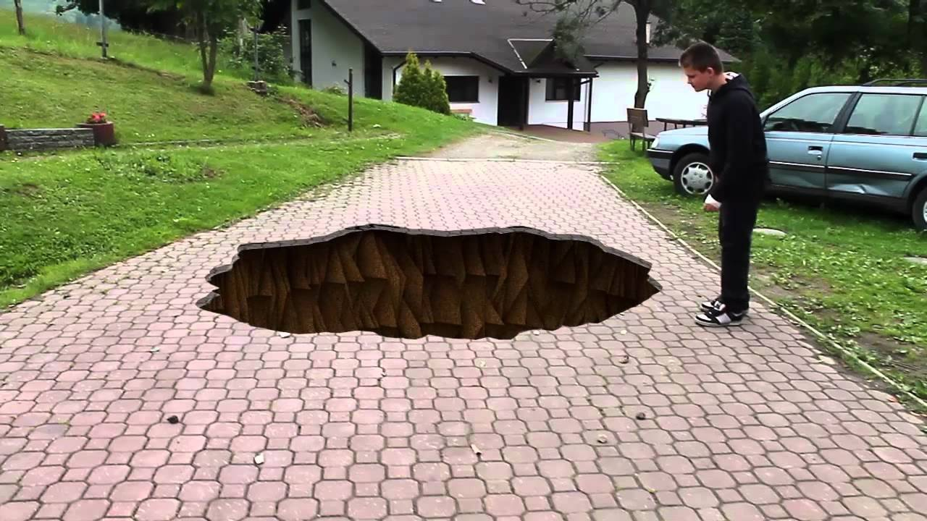
Valkuilen...
Suggestieve vragen
-Je vindt zeker ook wel dat…..
-Deze oplossing is natuurlijk de beste…vind je ook niet?
Advies geven
-Als ik jou was….
Kritiek geven
-Dat heb je niet handig aangepakt, vind je wel..
In discussie gaan
-Dat is toch helemaal niet zo?
Deze foto van Onbekende auteur is gelicentieerd onder CC BY-NC-ND

Slide 12
Eindproduct
Na elke intervisie bijeenkomst schrijven jullie gezamenlijk een (korte) reflectie op de volgende punten:
Aanwezigheid
Notulen bijeenkomst
Reflectie methodiek
Samenwerking (feedback)
Rollen
Dit houd je bij in een logboek
Aan het einde van deze periode leveren jullie een gezamenlijk product in met ieder nog een individuele reflectie erbij.

